Slide 1

Porównanie Metod Logicznych i Uczenia przez Wzmacnianie
Mariusz Turzyński

Slide 2
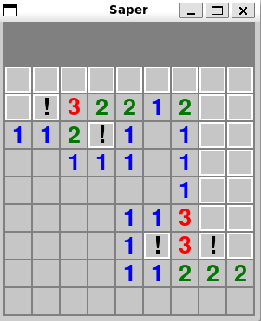
Cel i Zakres Projektu
Cel: Stworzenie i porównanie autonomicznych agentów AI do rozwiązywania gry Saper.
Zakres:
Implementacja środowiska gry w Pygame.
Stworzenie agentów o rosnącej złożoności (logiczny, losowy, DDQN).
Trening i ewaluacja modelu Reinforcement Learning.
Wizualizacja działania agenta w środowisko Pygame.

Slide 3
Zastosowane Modele - Ewolucja Agenta
Poziom 1: SimpleAgent
Działa tylko na 100% pewnych ruchach.
Utyka, gdy ruch wymaga ryzyka.
Poziom 2: GuessingAgent
SimpleAgent+ losowe zgadywanie, gdy nie ma pewności.
Lepszy, ale jego "strzały" są naiwne.
Poziom 3: DDQNAgent
Głęboka sieć neuronowa ucząca się optymalnej strategii, w tym "inteligentnego zgadywania".

Slide 4
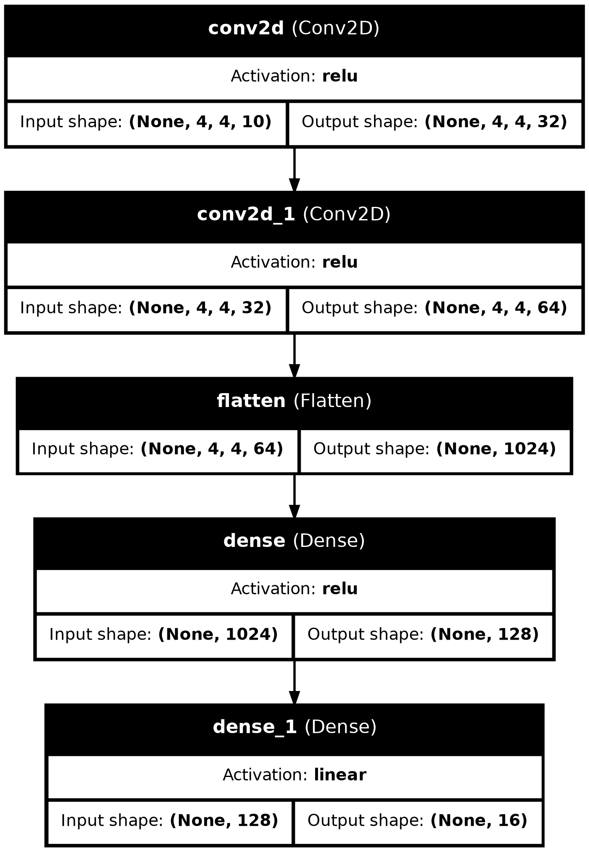
Architektura Agenta DDQN
"Mózgiem" agenta jest Konwolucyjna Sieć Neuronowa (CNN).
Analizuje planszę jako obraz, ucząc się rozpoznawać wzorce.
Zastosowano architekturę Double DQN, aby ustabilizować proces nauki.

Slide 5
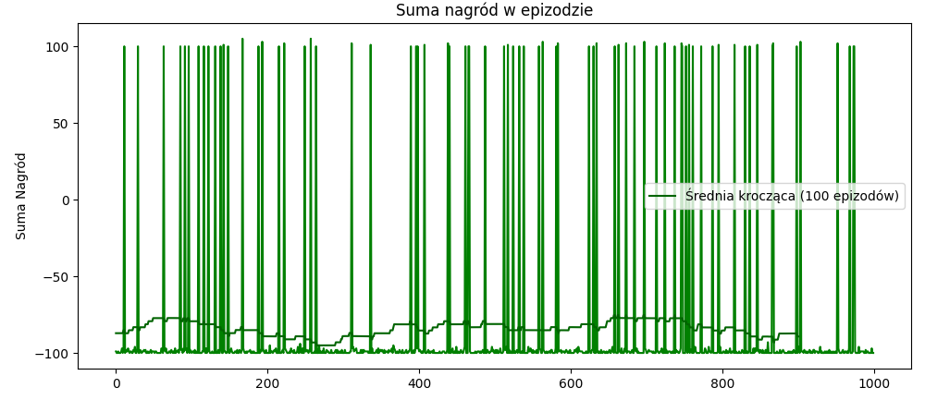
Proces i Wyniki Treningu

Slide 6
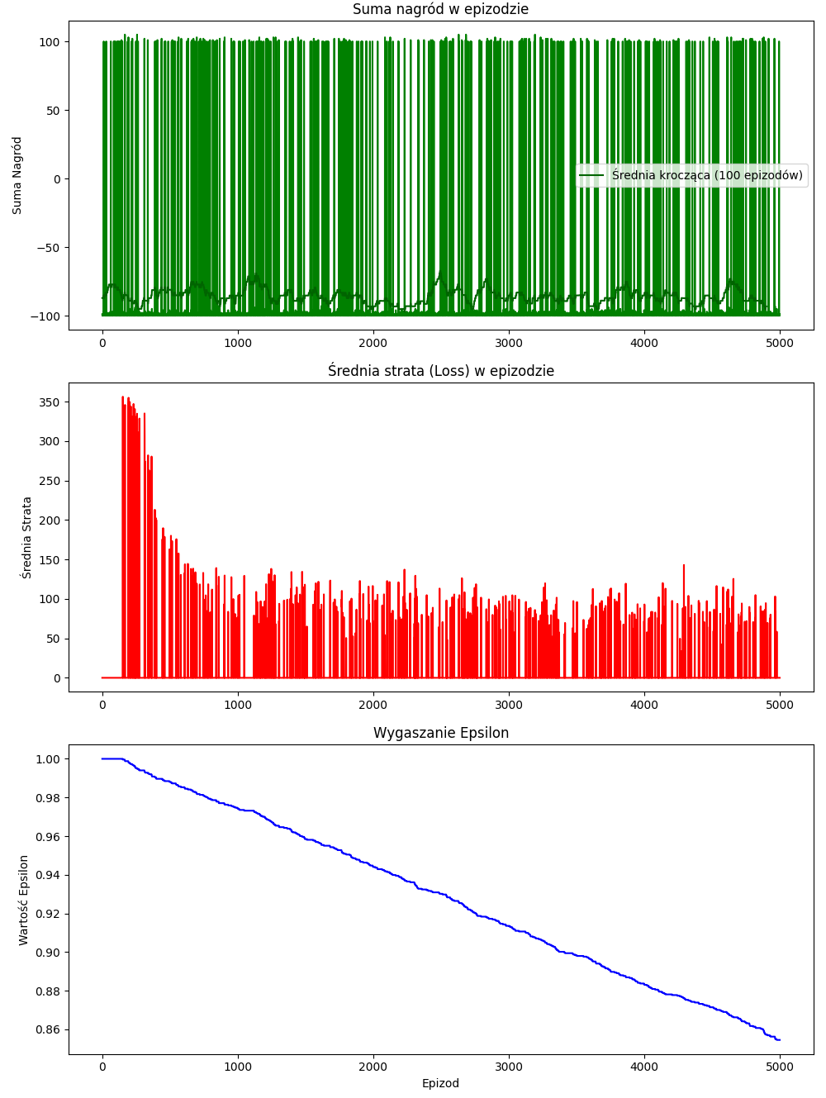

Slide 7
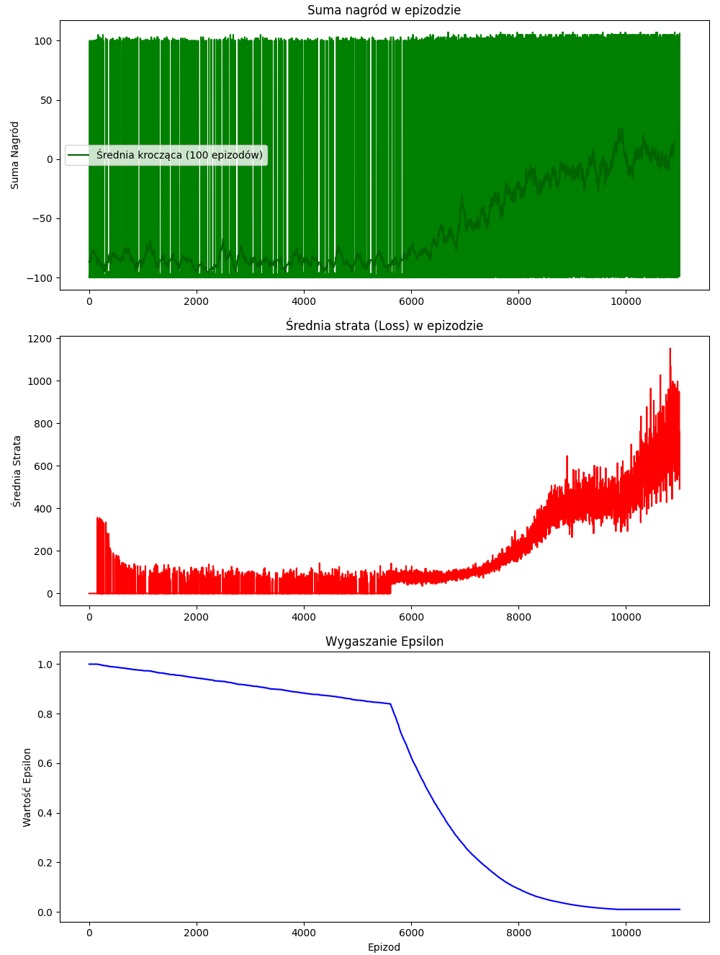

Slide 8
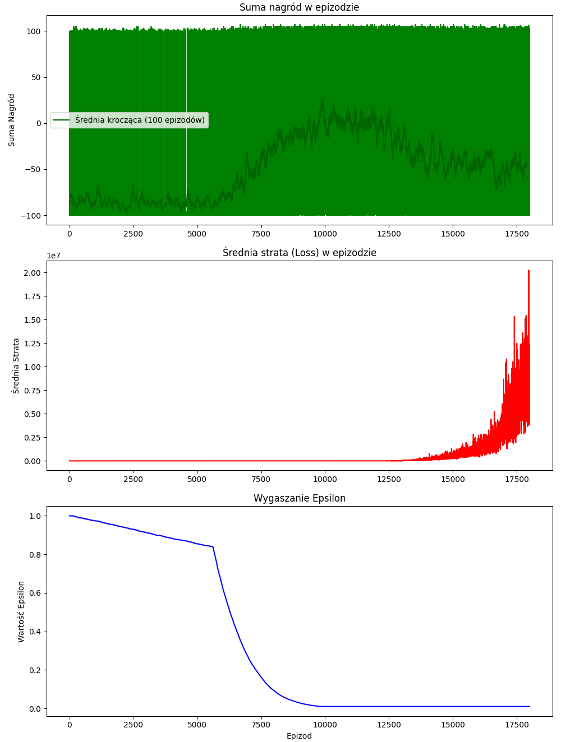

Slide 9
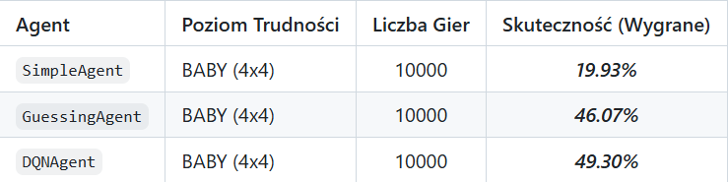
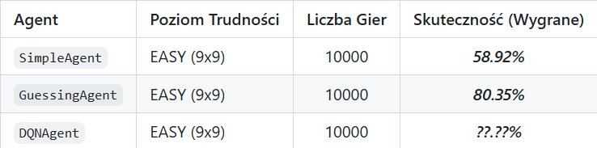
Analiza Porównawcza Skuteczności

Slide 10
Demonstracja Agenta w Akcji

Slide 11
Dziękuję za uwagę

